Slide 1

Презентация к занятию
«Игрушка – Амигуруми из бисера».
Муниципальное образовательное учреждение дополнительного образования Дворец творчества детей и молодёжи
Объединение «Бисероплетение»
Педагог дополнительного образования
Григорьева Елена Андреевна
Комсомольск-на-Амуре
2023 год

Slide 2

Презентация предназначена для учащихся 3-го года обучения по программе «Бисер – изящное рукоделие»

Slide 3
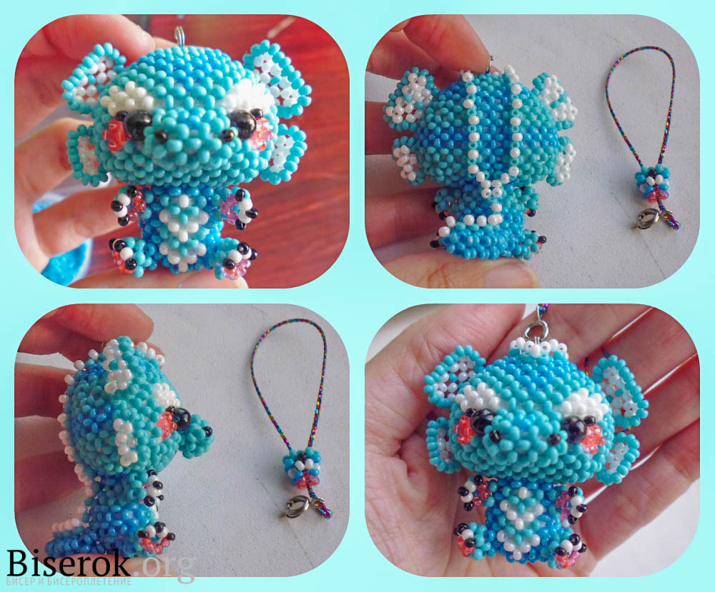
Цель занятия:
Изготовить игрушку из бисера в технике «монастырское плетение»

Slide 4
Задачи:
Обучающая:
Познакомить детей с историей возникновения игрушки – Амигуруми;
Изучить технику плетения из бисера - «монастырское плетение»;
Изготовление игрушки – Амигуруми из бисера в технике «монастырское плетение»;
Развивающая:
Развить навыки работы по схеме;
Развить творческие способности, усидчивость, аккуратность;
Воспитывающая:
Воспитывать уважительное отношение к традициям других стран мира;
Воспитывать бережное отношение к результатам своего и чужого труда.

Slide 5
Знаете ли вы, что огромное количество модных сегодня увлечений придумали жители Страны восходящего солнца?
Икебана, представляющая собой искусство создания стильных букетов; оригами, открывающее дверь в красочный мир своеобразных бумажных поделок; шинтоку, предполагающий изобретение нестандартных приспособлений; рукоделие кандзаси, головоломки судоку – все это принадлежит пытливым умам японцев.
амигуруми - увлечение нового поколения, которое нашло своих почитателей далеко за пределами Японии.

Slide 6
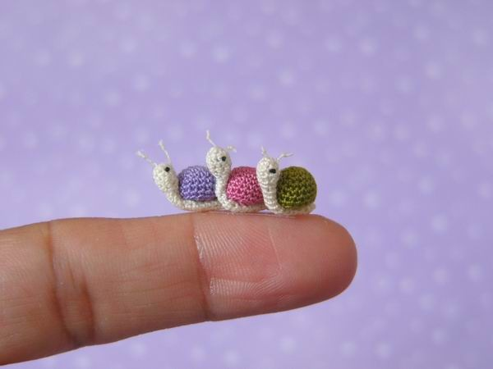
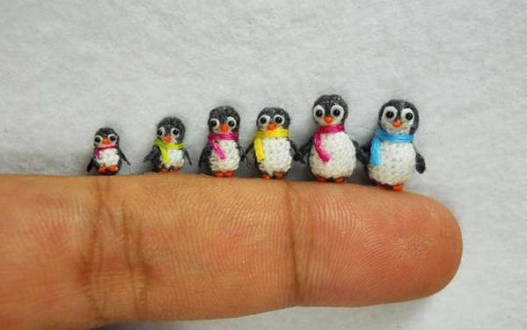
А что нам скажут словари?
Амигуру́ми (яп. 編み包み, букв.: "вязанное-завёрнутое") — японское искусство вязания на спицах или крючком маленьких, мягких зверушек и человекоподобных существ. Это чаще всего симпатичные животные (такие как мишки, зайчики, кошечки, собачки и другие.), человечки, но это могут быть и неодушевлённые объекты, наделённые человеческими свойствами (суши, кексы, шляпы, сумочки и другие).

Slide 7
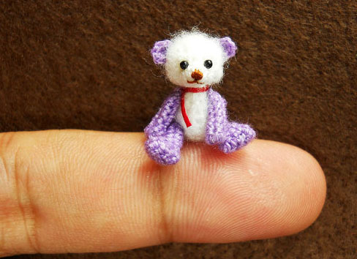
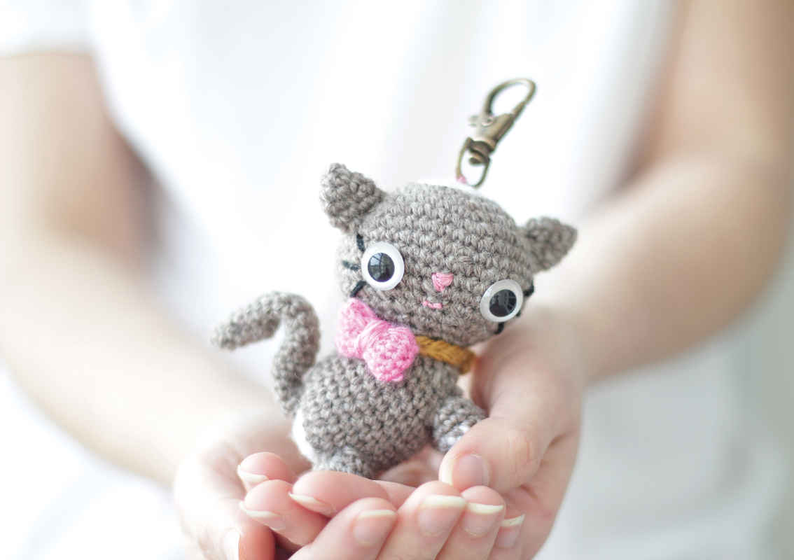
Волна любви к амигуруми в Японии началась в 70-х годах XX века, с модой на культуру каваий. Каваий (яп. 可愛い) — японское слово, означающее "милый", "прелестный", "хорошенький", "вызывающий жалость, желание пожалеть, приголубить".

Slide 8
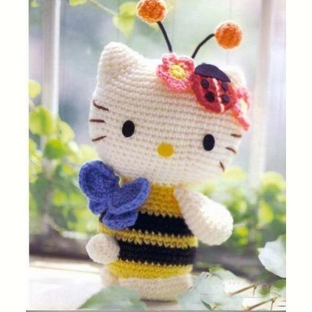
Hello Kitty,
Неотъемлемой частью кавайи стала маленькая нэко Hello Kitty, придуманная дизайнером Юко Симидзу, которая моментально завоевала сердца Японцев.
Вмиг все маленькое, миленькое, с большой головой и грустными или (веселыми) глазками стало неимоверно популярным, милым и забавным.
Причем, придумывать и делать Амугуруми стали и сами японцы, используя для этого вязание - спицами, но чаще всего крючком.

Slide 9
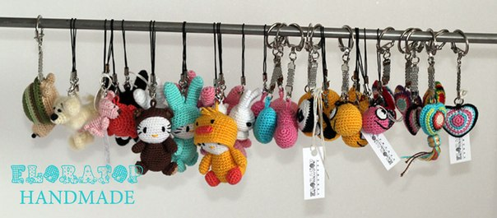
А в начале 2000-х годов была основана ассоциация амигуруми, благодаря которой об искусстве узнали далеко за пределами Японии. Огромную роль в этом сыграл интернет. Многие люди из Европы и Америки даже заказывали подобные игрушки или учились делать их, переводя статьи с японских сайтов.

Slide 10
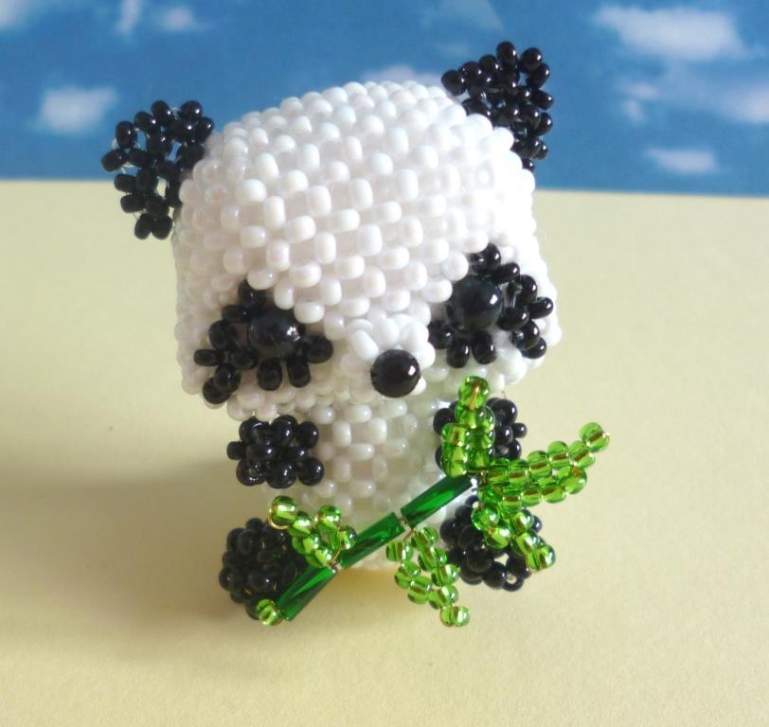
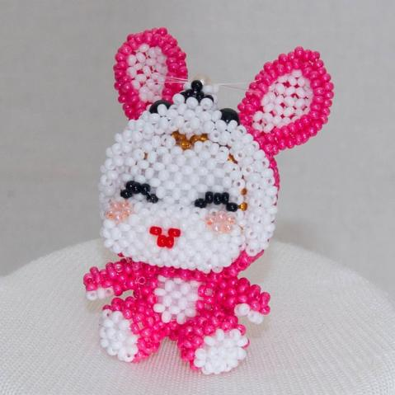
На этой волне любви к Амигуруми современные мастерицы бисероплетения, проявляют свою фантазию и создают свои неповторимые и забавные игрушки из бисера

Slide 11
Отличительные особенности Амигуруми
Миниатюрность - бывают по 1 м - меньше дюймовочки, средний размер 7 – 10 см;
Миловидность - игрушки обязательно должны быть милыми на вид, обладать человеческими чертами: глазки, ротик, ручки, ножки;
Нести настроение (радость, веселье, задумчивость, грусть и т.д.), это достигается низко посаженными глазами и высоко посаженным носом и ротиком;
Непропорциональность частей тела , как правило характерна большая шарообразная голова на маленьком цилиндрическом тельце с маленькими или наоборот вытянутыми конечностями.

Slide 12
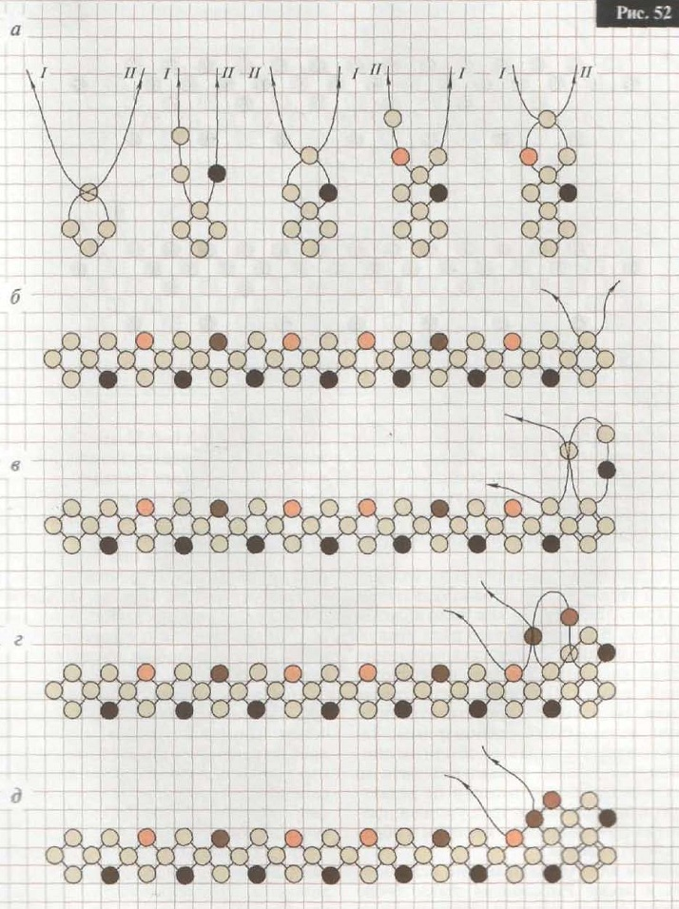
Техника плетения
Монастырское плетение (крестик) – техника плотного плетения бисером, в которой на каждом отдельно взятом отрезке полотна бисерины, расположенные под углом 90 градусов друг к другу и связанные по 4 штуки, образуют подобие крестов.

Slide 13
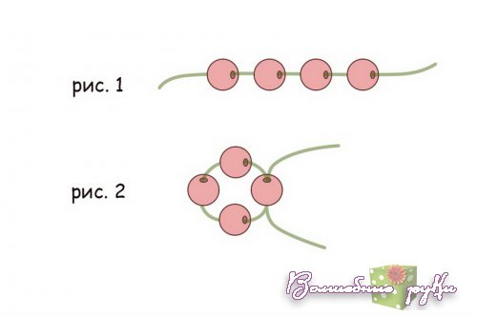
Техника плетения
Техника монастырского (крестик, квадратик) плетения в две иглы :
Плетение в крестик ведется двумя иглами, для этого надо в иглы вдеть два конца нити и вести плетение попеременно, то одной иглой, то другой. В процессе плетения необходимо подтягивать нить, чтобы плетение было ровным.
1. Набираем на длинную нить 4 бисеринки (рис. 1). Через последнюю в обратную сторону пропускаем вторую иглу (рис.2.). Слегка натягиваем нитку.

Slide 14
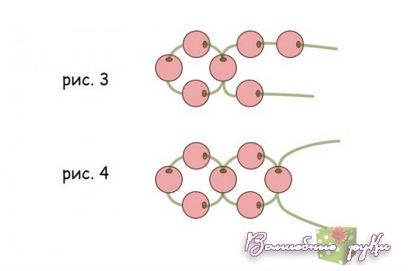
Техника плетения
2. На одну нитку одеваем 2 бисерины, на вторую 1 . Не имеет значение, на какую сторону вы наденете большее количество бусин. (рис. 3) Через последнюю снова продеваем другую нить, так что бы образовался крестик. (рис. 4)

Slide 15
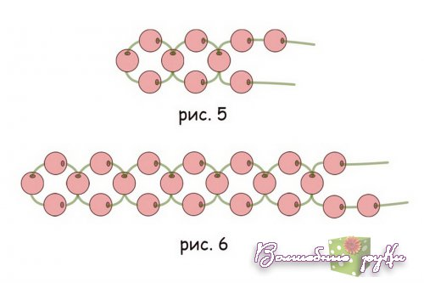
Техника плетения
3. Снова повторяем п.2. Одеваем на одну нитку 2 бисерины, на другую одну и затягиваем крестик. (рис. 5).
Если вы плетете более одного ряда, то, после создания нужной длины, мы будем поворачивать. Для этого одеваем на нижнюю нить две бисеринки, а на верхнюю 1. (рис.6.)

Slide 16
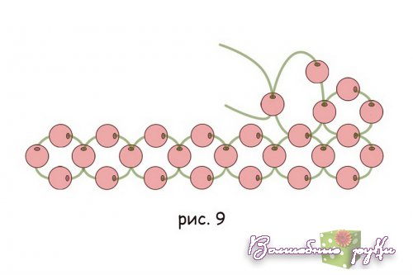
Техника плетения
4. Теперь через верхнюю одну бусину продеваем нижнюю нить и затягиваем крестик. Таким образом, кончики наших двух нитей оказываются вверху. (рис.7.)
Одеваем на правую нить три бисеринки и через последнюю продеваем левую нить и затягиваем. У нас появился первый крестик во втором ряду. (рис.8.)
5. Левую нить пропускаем через верхнюю бисеринку первого ряда и нанизываем на нее еще одну новую. На правую нить нанизываем одну бусинку и нитку пропускаем через бусину на левой нити. (рис. 9.)
6. Таким образом, повторяя пп.4 и 5, мы плетем плотное полотно нужного нам размера.

Slide 17
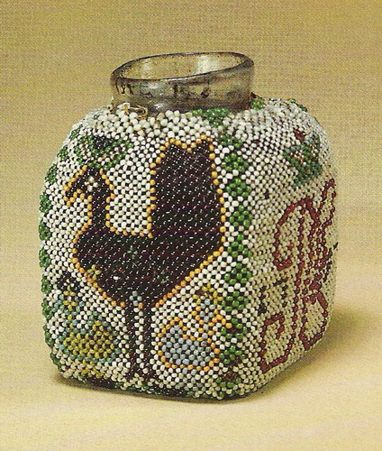
Техника плетения
История возникновения монастырского плетения, как можно догадаться из самого названия, довольно древняя и имеет церковные корни.
Наши предки использовали это плетение для оклада икон, различных предметов церковной утвари и многого другого.

Slide 18
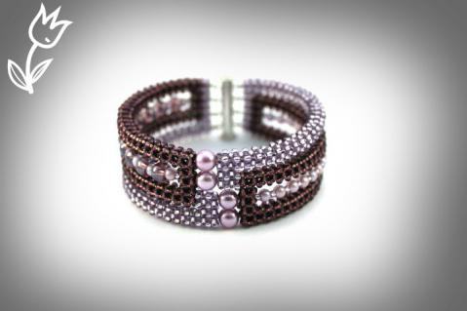
Техника плетения
Этот вид техники позволяет выплетать изделия различной формы и назначения: воротники, колье, кулоны, налобные ленты, гайтаны, галстуки, гривны, сумочки, а также предметы для украшения интерьера: рамки для фотографий, обложки для книг, салфетки, шкатулки, вазы.

Slide 19
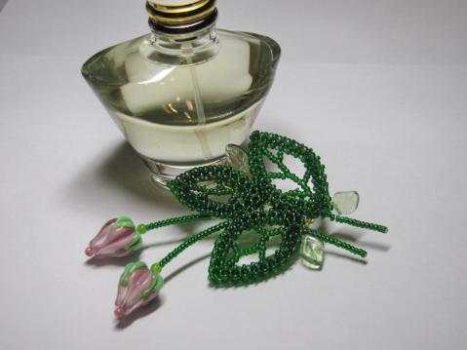
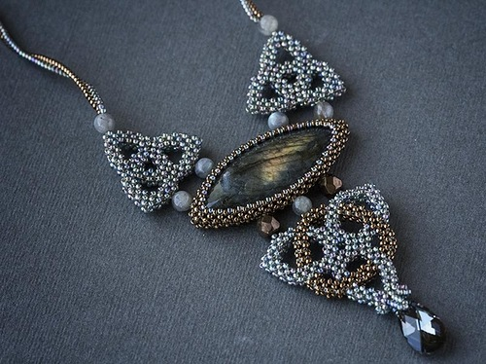

Slide 20
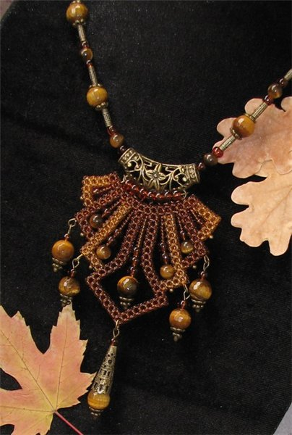
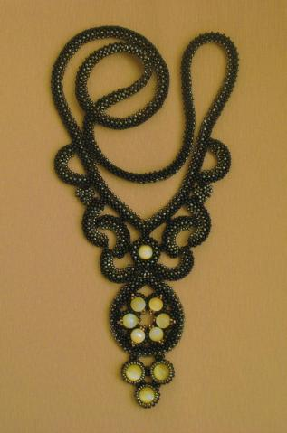

Slide 21
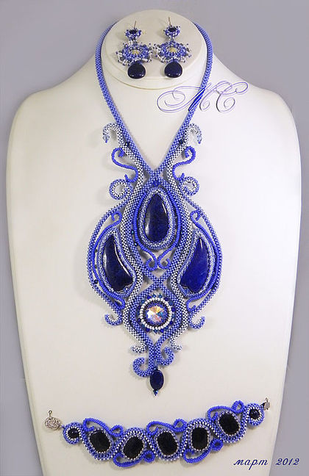

Slide 22
Достоинства монастырского плетения
Относительная быстрота, поскольку полотно не является сплошным, , между бисеринами есть зазоры, в среднем – равные размеру самой бисерины;
Пониженный расход бисера в сравнении с другими техниками;
Легкость увеличения или уменьшения полотна;
Относительная простота создания разнообразных фигур из замкнутых отрезков полотна/квадратного шнура. Так как в монастырском плетении можно сделать поворот на 90 и меньше/больше градусов, при этом избегаются дополнительные трудозатраты.

Slide 23
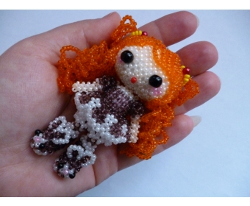
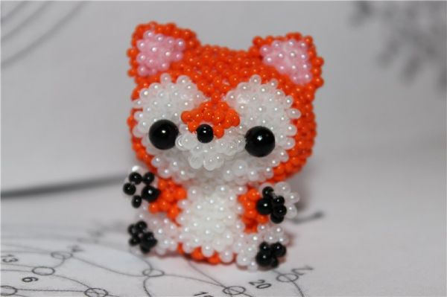
Используя данную технику, можно плести разнообразные аксессуары, украшения, в том числе и игрушки. Премилые животные и очаровательные куколки получаются в технике «крестик» или «монастырское плетение»

Slide 24
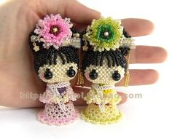
Амигуруми из бисера
Данная техника плетения позволяет изготовить прочные маленькие фигурки, которые можно использовать и как украшение, и как брелоки, а также как дополнение к подарочной упаковке.

Slide 25
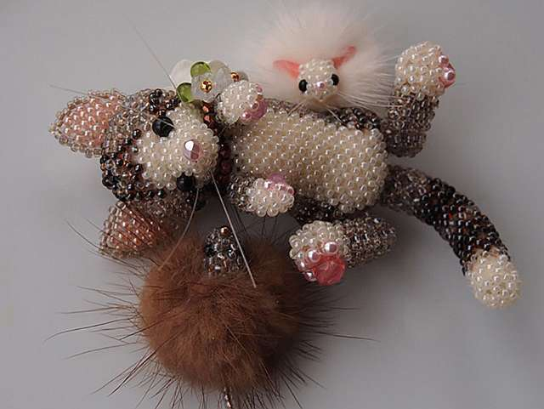
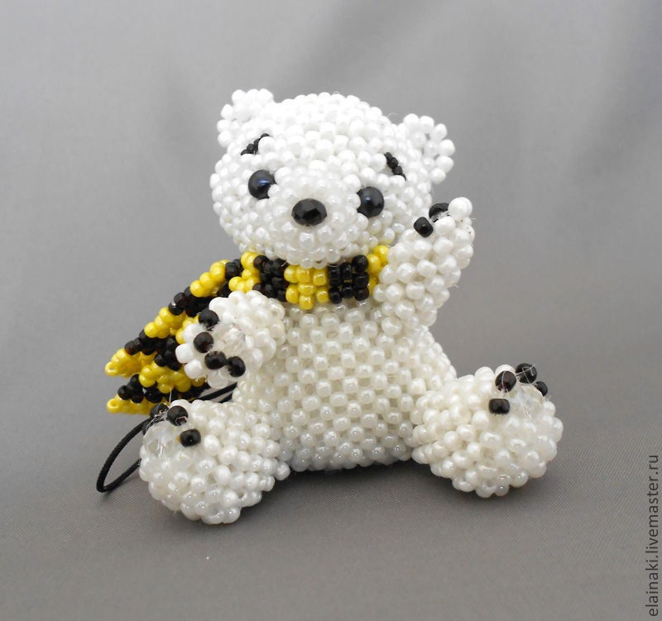

Slide 26
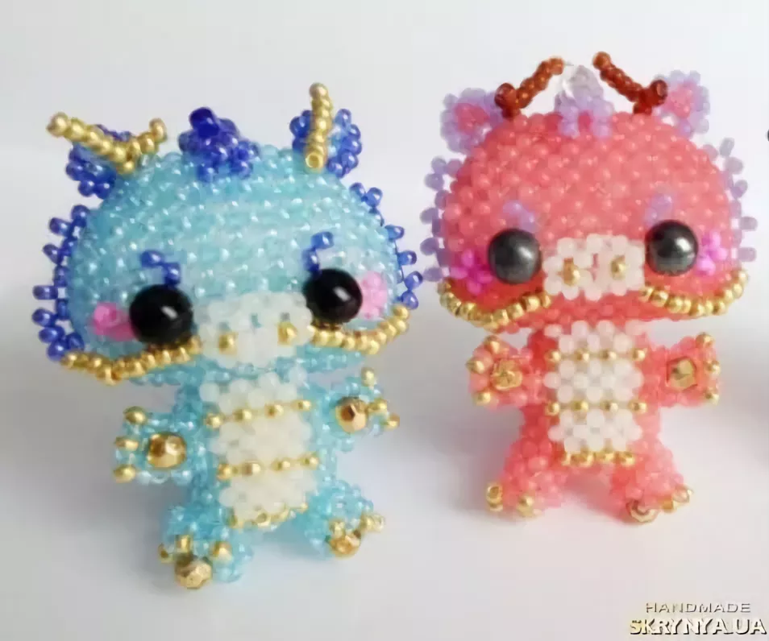
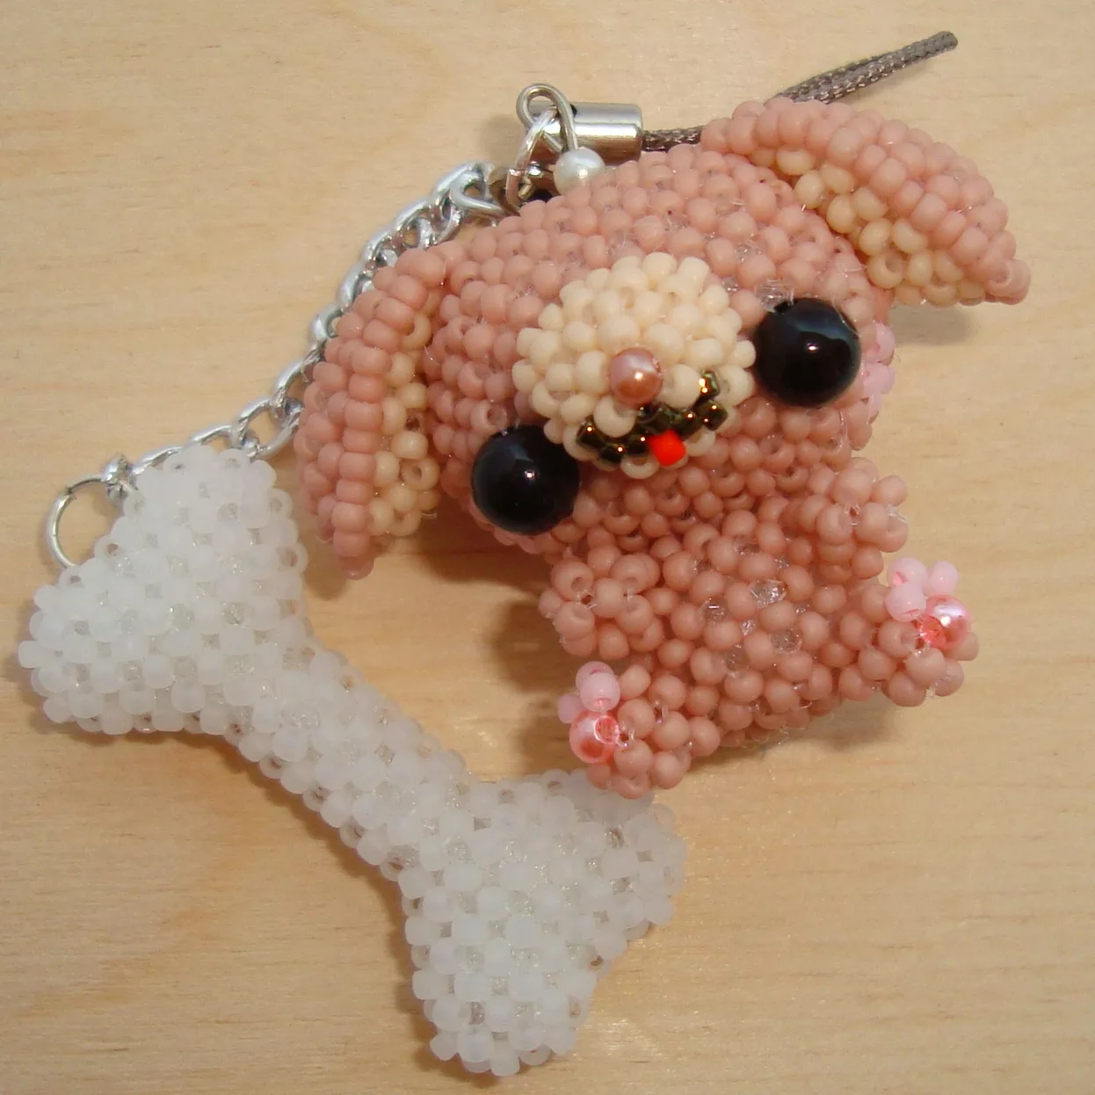

Slide 27
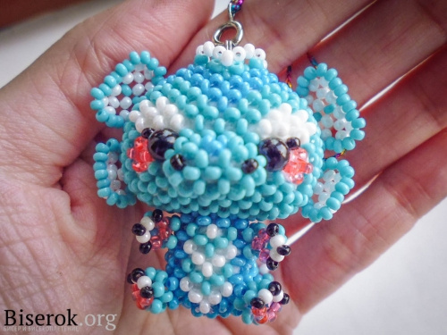
Технология изготовления игрушки
«Морской дракончик»
Материалы и инструменты:
— Чешский бисер №10, голубого, бирюзового и белого цветов, а так же немного черного и розового;
— 2 черных бусины диаметром 6 мм;
— Вата/синтепон или полиэтиленовые пакеты для набивки;
— Леска 0,3 мм;
— Соединительное колечко;
— Шнурок для брелока с карабинчиком.

Slide 28
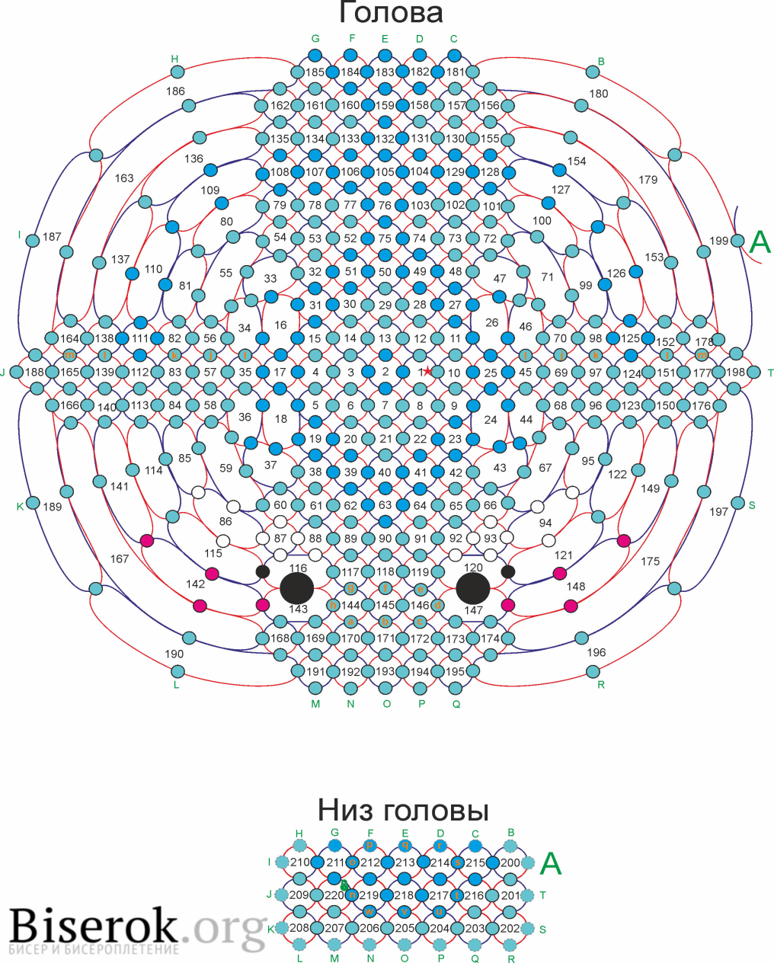
Технология изготовления игрушки
«Морской дракончик»
Плетем по схеме. Тут важна внимательность! Точно следите за количеством бусин и за нумерацией каждого кольца. Освоив данную технику плетения, вы сможете самостоятельно моделировать игрушки и желаемые образы. На таких схемах звездочкой помечается начало плетения, а буквами те бусины, которые уже вплетены и через них нужно пройти. По этому бусины с буквами: а. b. c… есть на частях схем и являются одними и теми же бусинами!!!

Slide 29
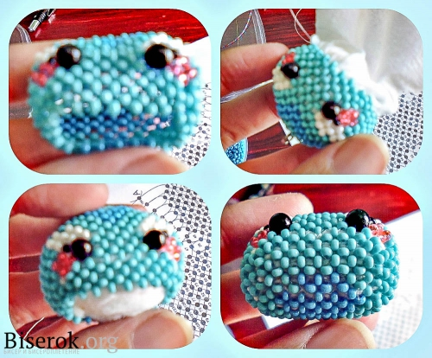
Технология изготовления игрушки
«Морской дракончик»
1) Начинаем плетение с головы по схеме согласно цифрам-рядам, на леске длинной 2.30 м.
2) Во 2м ряду (центр головы) сразу прикрепляем соединительное колечко.

Slide 30
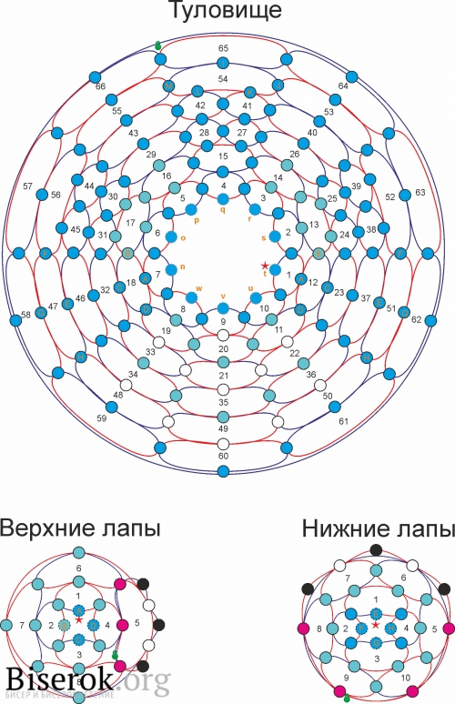
Технология изготовления игрушки
«Морской дракончик»
3) Сплетя голову, набиваем ее наполнителем и заплетаем донышко. Бисерины к которым приплетаются новые ряды, помечены буквами A-T и бледным, прерывистым контуром.

Slide 31
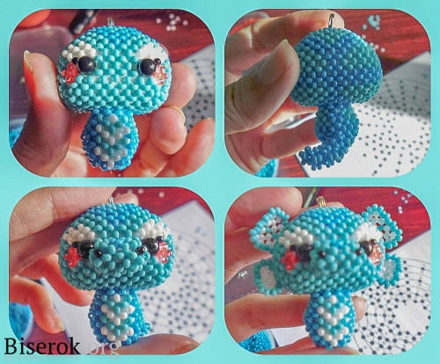
Технология изготовления игрушки
«Морской дракончик»
4) Концы лески завязываем и закрепляем.
5) Приплетаем туловище к голове. Для этого берем леску длинной 0.7 м.
6) Набиваем.

Slide 32
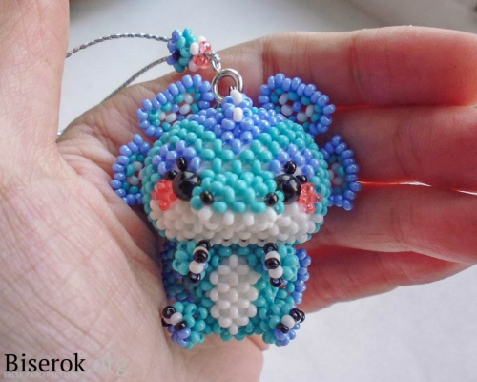
Технология изготовления игрушки
«Морской дракончик»
7) Оформляем игрушку, приплетая мордочку, плавники, хвост, лапы. По желанию плетем гребешки.
8) Зацепляем шнурок для брелочка и дракончик готов!

Slide 33
Литература:
Николь Ницше, «Удивительные зверушки: плетем из бисера», издательство «Контент», 2015г;
Христиане Брюнинг «Мини-зврушки из бисера», Издателство «Арт-родник», 2014г.
https://www.livemaster.ru/topic/757189-monastyrskoe-pletenie-biserom;
http://biserok.org/morskoy-drakonchik/.

Slide 34
СПАСИБО
ЗА
ВНИМАНИЕ!

